Slide 1
SEGURIDAD EN LA RED
Spoofing y Phishing
Autores
Gallardo Morales, Juan Carlos
Izquierdo Vera, Javier

Slide 2
Introducción
Internet está presente en nuestra vida
personal y laboral.
Existen dos ataques muy utilizados para engañarnos en la red:
Spoofing
Phishing

Slide 3
2. Spoofing
¿Qué es?
Conjunto de técnicas que permiten suplantar la identidad de un usuario, generalmente con fines maliciosos.

Slide 4
3. Tipos de spoofing
ARP Spoofing
Se modifica la tabla ARP para asociar a una IP la dirección MAC del atacante.
DNS Spoofing
Se modifica el servidor DNS para que devuelva una IP falsa al solicitar la traducción de un nombre de dominio.

Slide 5
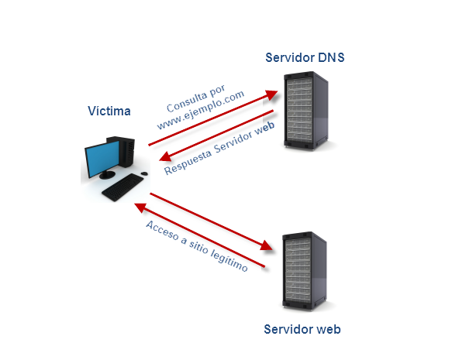
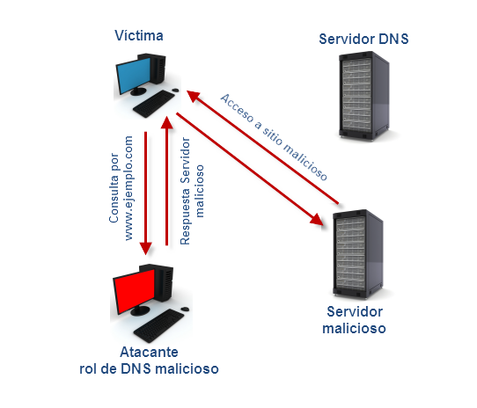
B1.Petición DNS normal
B2. Petición DNS sufriendo DNS Spoofing

Slide 6
3. Tipos de Spoofing
C. IP Spoofing
Enviar un paquete con la IP origen falseada.
D. Web Spoofing
Conseguir que el atacante actúe como Proxy de una conexión entre la víctima y el servidor.

Slide 7
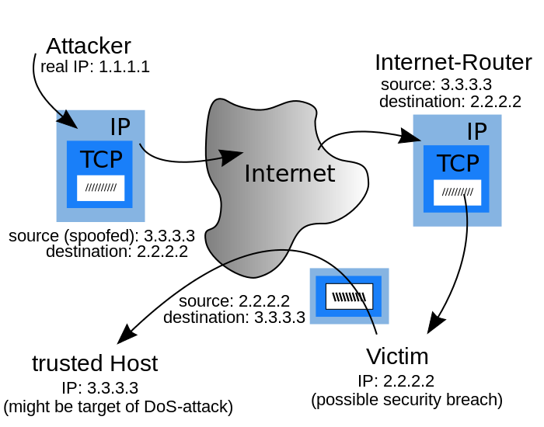
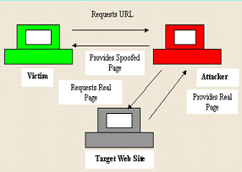
C.IP Spoofing
D. WEB SPOOFING

Slide 8
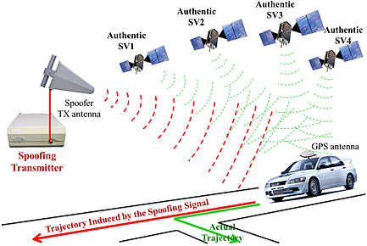
3. Tipos de Spoofing
E. Email Spoofing
Se modifica la cabecera de un correo electrónico para que la víctima crea que ha sido enviado desde otro remitente.
F. GPS Spoofing
Se emite una señal falsa a partir de una original pero con mayor frecuencia.
F. GPS Spoofing

Slide 9
4. Phishing
¿Qué es?
Copia casi idéntica de un servicio o web con el objetivo de confundir a los usuarios.
¿Qué consigue?
Obtener información confidencial del usuario, o que acceda o adquiera algo que proporcione interés al atacante

Slide 10
5. Diferencias entre
Spoofing y Phishing
Spoofing suplanta una identidad confundiendo a la máquina de la víctima. Phishing intenta persuadir al usuario modificando un servicio de tal forma que parezca igual al original.
Web Spoofing no busca clonar una web, ni simularla, solo intenta suplantarla para que el atacante actúe de Proxy en la conexión.

Slide 11
6. Algunas prevenciones
ARP: tablas ARP estáticas, software de detección, etc.
DNS: no dejar contraseña por defecto en router.
IP: modificar lista de acceso de entrada en el router, bloquear paquetes cuya IP origen no esté en el intervalo de la subred.
EMAIL: uso de firmas digitales, evitar datos confidenciales.
WEB: plugin para mostrar IP del servidor, desconectar Javascript.
PHISHING: no acceder a hipervínculos provenientes de correos electrónicos.

Slide 12
7. Ejemplo en directo
Uso de DNS y ARP Spoofing para clonar una web.
Se clonará una web determinada y se cambiará el servidor DNS de la víctima para redirigir a la IP del atacante, el cual tendrá dicha web clonada.
→ Ambos deben estar en la misma red LAN

